Slide 1
PRAZOS E PROVIDÊNCIAS DA GESTÃO MUNICIPAL DE SAÚDE
30 de Maio | APRESENTAÇÃO DO RELATÓRIO QUADRIMESTRAL NA CAMARA E CONSELHO ( Jan/Fev/Mar/Abr) HOMOLOGAR SIOPS 2º BIMESTRE
Outros prazos : 30 de Março | Relatório Quadrimestral set-dez 2017 RAG 2017 PAS 2018 ( Aprovada em 2017) PMS 2018 – 2021 ( aprovado em 2017)

Slide 2
INSTRUMENTOS DE GESTÃO
(PPA, PAS E RAG )
SITUAÇÃO JUNHO
Região de Saúde |  | JUN | JUN | JUN | JUN | JUN
 |  | PMS | PAS | RAG 2016 | SIOPS 1º | SIOPS 1º
1ª Região de Saúde - 27 | 27 | 13 | 12 | 15 | 0 | 0
2ª Região de Saúde - 14 | 14 | S/INF | S/INF | 1 | 0 | 0
3ª Região de Saúde -25 | 25 | 8 | 3 | 6 | 0 | 0
4ª Região de Saúde - 25 | 25 | S/INF | S/INF | 7 | 0 | 0
5ª Região de Saúde - 21 | 21 | 4 | 6 | 4 | 0 | 0
6ª Região de Saúde - 36 | 36 | S/INF | S/INF | 11 | 0 | 0
7ª Região de Saúde - 5 | 5 | 2 | 2 | 5 | 0 | 0
8ª Região de Saúde - 13 | 12 | S/INF | S/INF | 3 | 0 | 0
Total |  |  | 23 | 52
Fonte: SARGSUS/SGEP/MS
100% MUNICIPIOS
>50 % MUNICIPIOS
< 50% MUNICIPIOS

Slide 3
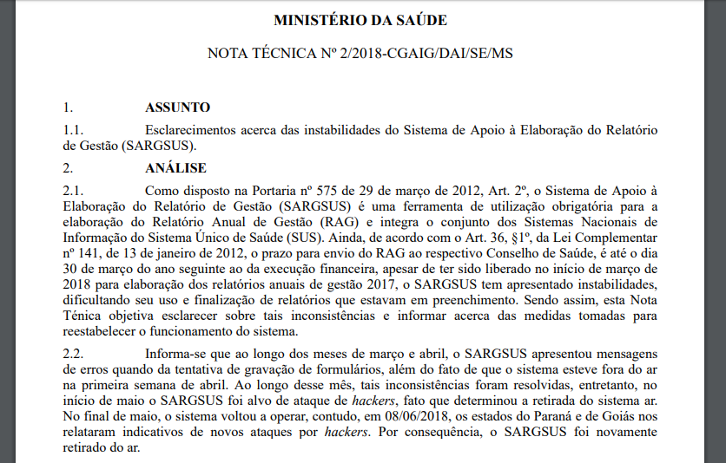

Slide 4
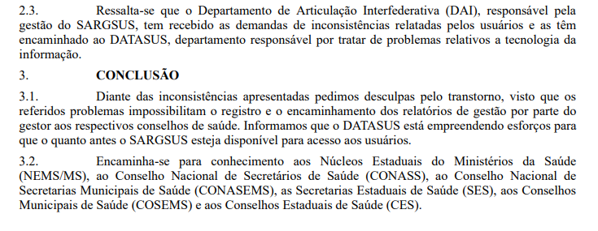

Slide 5
OBRIGADA
Alexandra Régio
Coord. Apoio

